Slide 1
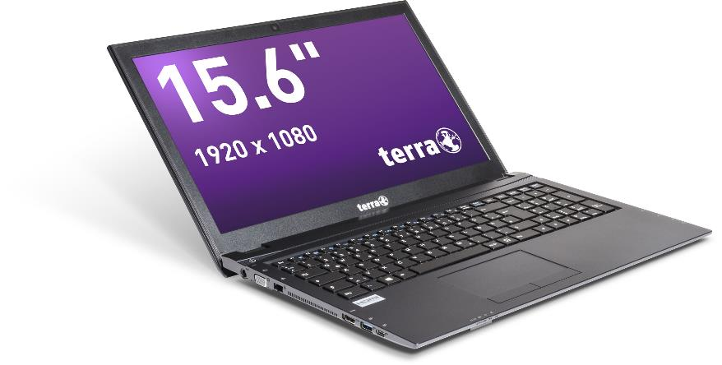
REPARATURANLEITUNG
TERRA MOBILE 1515V
(1515, 1515A, 1715, 1715A, 1715V)

Slide 2


Inhaltsverzeichnis
Bevor Sie beginnen
Tastatur tauschen
Bottom Case tauschen
RAM tauschen
ODD tauschen
M.2 SSD tauschen
HDD tauschen
Ersatzteillisten
WLAN Modul tauschen
BIOS Batterie tauschen
LTE Modem einbauen
Lüfter tauschen
Mainboard tauschen
Top Case tauschen
LCD Display tauschen

Slide 3

Bevor Sie beginnen
Sicherheitshinweise
Führen Sie die Arbeiten auf einer sauberen Unterlage durch. Achten Sie darauf, dass das Gehäuse nicht verkratzt.
Sortieren Sie die entfernten Schrauben und achten Sie darauf, dass beim Einbau die Schrauben wieder an die richtige Stelle kommen. Eine falsch verschraubte Schraube kann irreparable Schäden hervorrufen.
Bei allen Servicearbeiten entfernen Sie als erstes die Netzteilverbindung, sowie die Akkuverbindung zum Mainboard.
Führen Sie die Arbeiten nur mit ausreichend ESD Schutz durch.
Die WORTMANN AG übernimmt keine Haftung für Schäden die durch den Gebrauch dieser Anleitung entstanden sind.
Werkzeugliste
Kreuzschlitzschraubendreher PH0
Kreuzschlitzschraubendreher PH1
Schlitzschraubendreher 2mm
Schlitzschraubendreher aus Kunststoff
Gewebeband
Die Bilder zu dieser Anleitung zeigen immer das 1515V Modell.
Weitestgehend gilt diese Anleitung auch für die Modelle 1515, 1515A, 1715, 1715A und 1715V.

Slide 4
TASTATUR TAUSCHEN
TERRA MOBILE 1515
SCHWIERIGKEIT: 

Slide 5
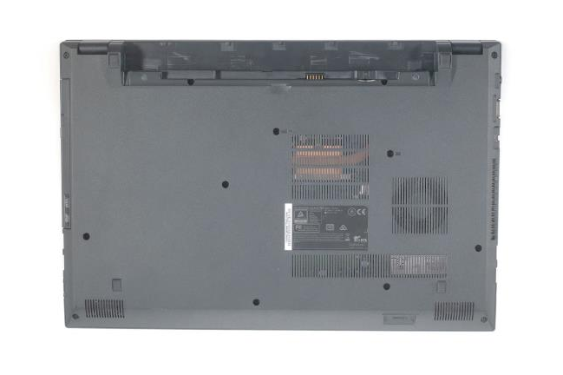

1. Schritt
Bevor Sie anfangen, schalten Sie das Notebook aus!
Entfernen Sie den Akku.
Entfernen Sie die zwei Schrauben vom Bodengehäuse.
1

Slide 6
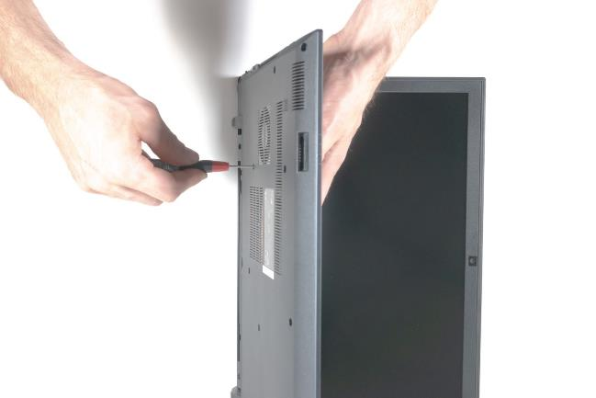

2. Schritt
Klappen Sie das Notebook auf und legen Sie das Display auf den Boden.
Halten Sie mit der einen Hand die Tastatur fest, damit diese nicht herunterfällt.
Drücken Sie nun mit einen Schraubendreher in das Loch und drücken die Tastatur heraus.
1

Slide 7
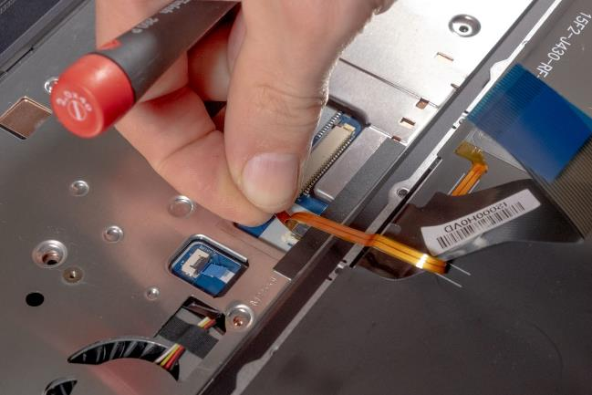
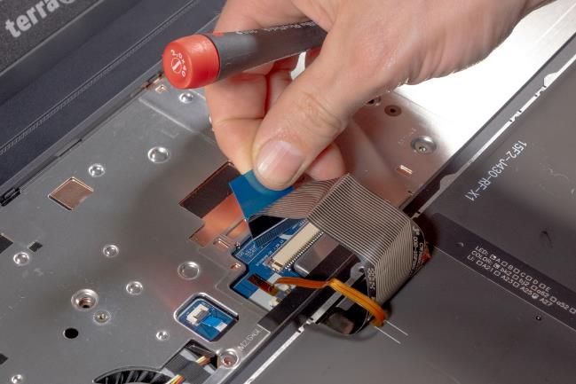
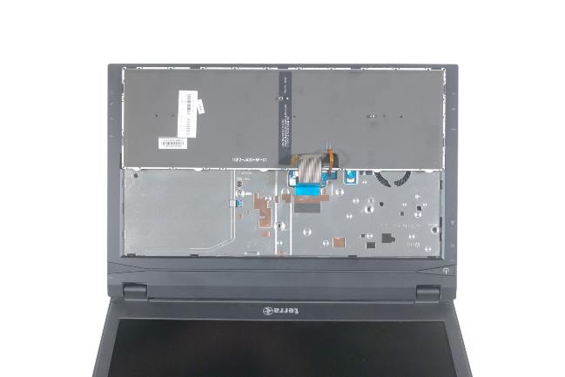



3. Schritt
Legen Sie das Notebook normal hin.
Klappen Sie die Tastatur vorsichtig um.
Achten Sie darauf das Tastaturbandkabel nicht zu knicken!
Trennen Sie die zwei Tastatur-Flachbandkabel aus den Verriegelungsbuchsen (Bild 2 und 3).
Entfernen Sie die Tastatur vorsichtig.
Um die Tastatur zu installieren, gehen Sie in umgekehrter Reihenfolge vor.
1
2
3

Slide 8
BOTTOM CASE TAUSCHEN
TERRA MOBILE 1515
SCHWIERIGKEIT: 

Slide 9
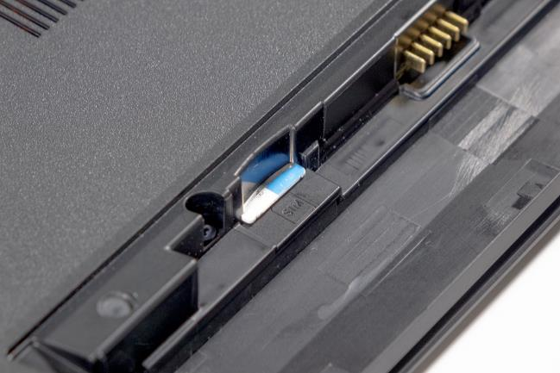
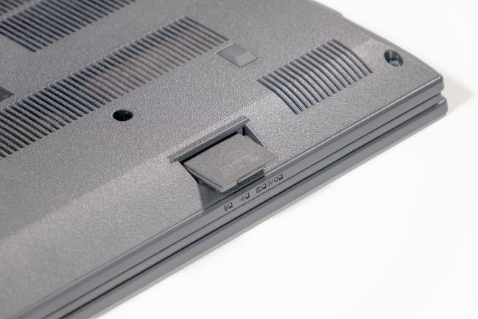
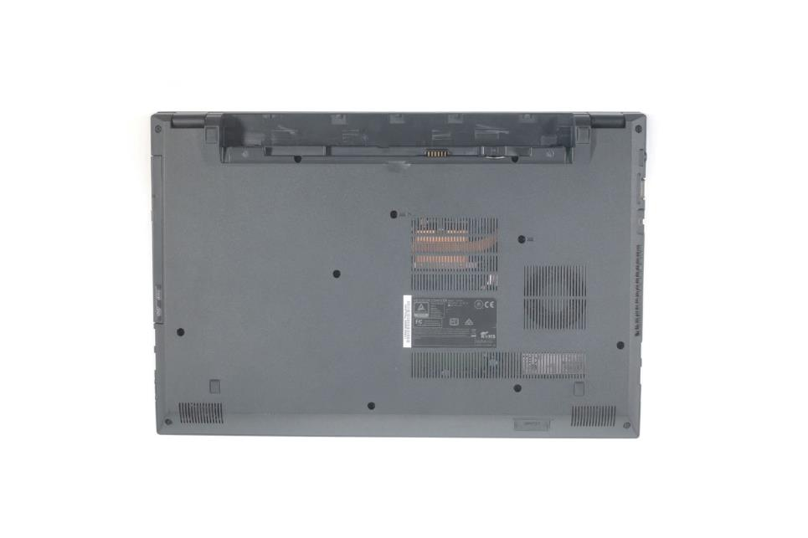


1. Schritt
Achtung es können SIM- und SD-Karten vorhanden sein!
Entfernen Sie die SD-Karte (Bild 2).
Entfernen Sie die SIM-Karte (Bild 3).
Entfernen Sie die Tastatur
1
2
3

Slide 10
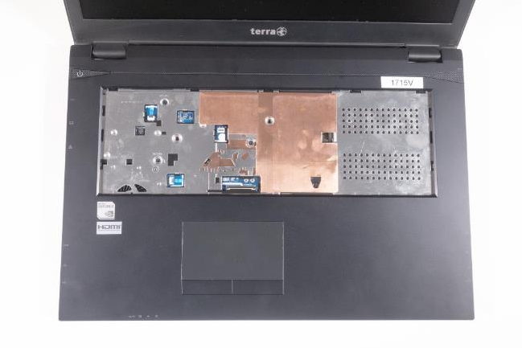
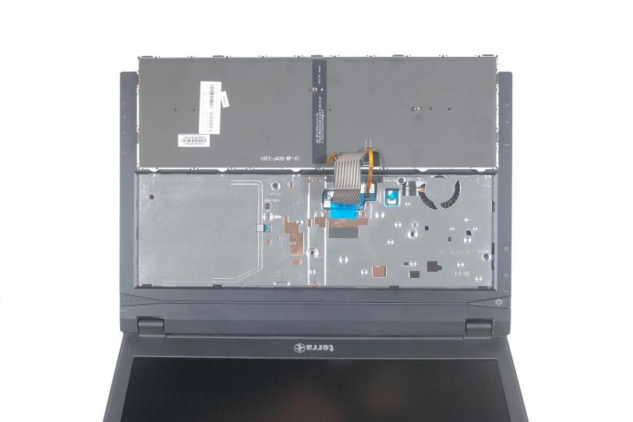


2. Schritt
Mobile 1515 (Bild 1): Schrauben Sie die drei markierten Schrauben unterhalb der Tastatur raus.
Mobile 1715 (Bild 2): Schrauben Sie die vier Schrauben unterhalb der Tastatur raus.
1
2

Slide 11

3. Schritt
Entfernen Sie auf der Rückseite die Schrauben.
MOBILE 1515 = 11 Schrauben PH1
MOBILE 1715 = 13 Schrauben PH1
Die ODD Schraube in der Mitte ist schmaler als die anderen Gehäuseschrauben!
1

Slide 12
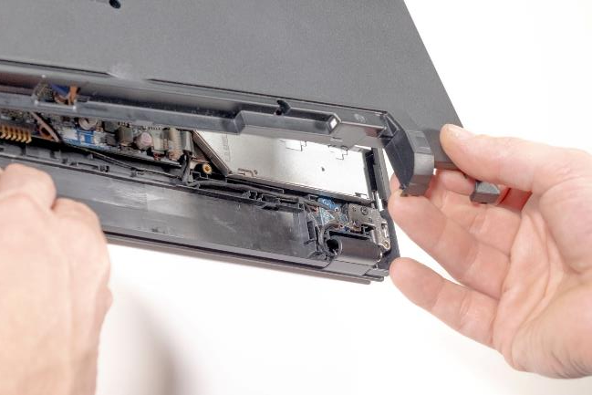
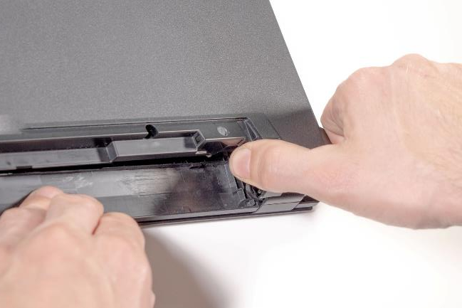


4. Schritt
Heben Sie das Bottom Case vorsichtig in Pfeilrichtung an und entfernen Sie es (Bild 2).
1
2

Slide 13
RAM TAUSCHEN
TERRA MOBILE 1515
SCHWIERIGKEIT: 

Slide 14
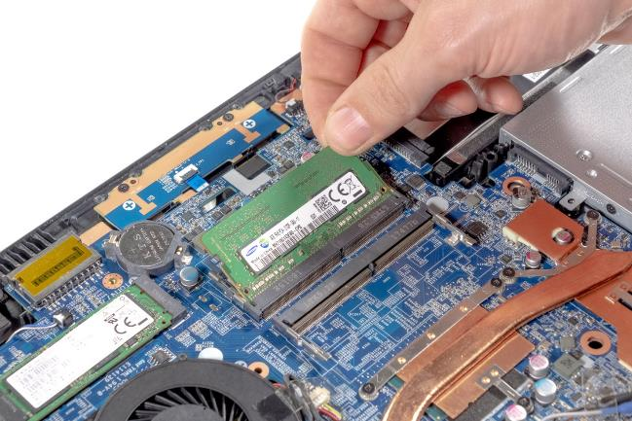
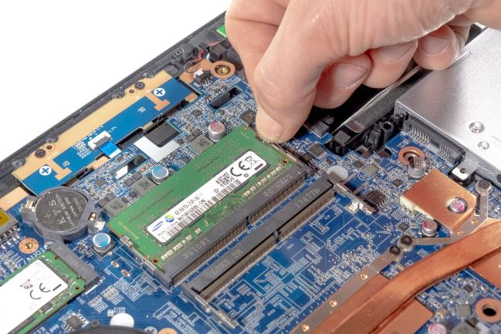
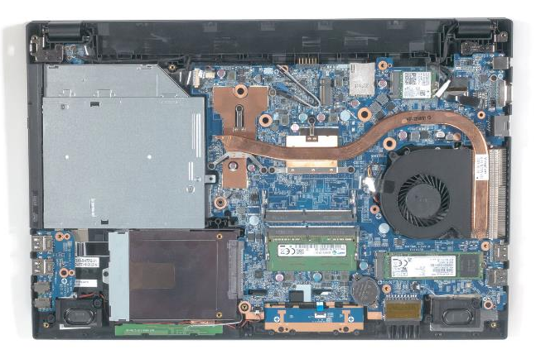



1. Schritt
Entfernen Sie die Tastatur
Entfernen Sie das Bottom Case
Der Arbeitsspeicher wird nun sichtbar.
Schieben Sie die Halteklammern aus Metall nach außen, um den Arbeitsspeicher zu lösen (Bild 2).
Nun können Sie den Speicher einfach entnehmen (Bild 3).
Um Arbeitsspeicher zu installieren, gehen Sie bitte in umgekehrter Reihenfolge vor.
Achten Sie darauf, denselben Steckplatz zu nutzen. Andernfalls kann es zu Problemen kommen.
1
2
3

Slide 15
ODD TAUSCHEN
TERRA MOBILE 1515
SCHWIERIGKEIT: 

Slide 16
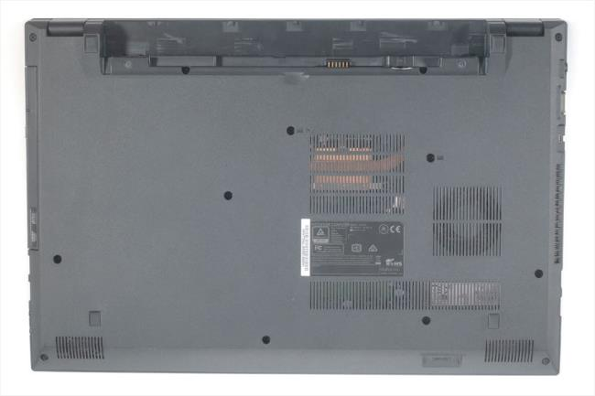

1. Schritt
Lösen Sie die Schraube auf der Unterseite.
Ziehen Sie das Laufwerk in Pfeilrichtung aus dem Gehäuse. (Hilfreich ist es vorher das Laufwerk zu öffnen)
Beim Austausch des Laufwerks müssen die Blende und der Befestigungswinkel übernommen werden.
1
2

Slide 17
M.2 SSD TAUSCHEN
TERRA MOBILE 1515
SCHWIERIGKEIT: 

Slide 18
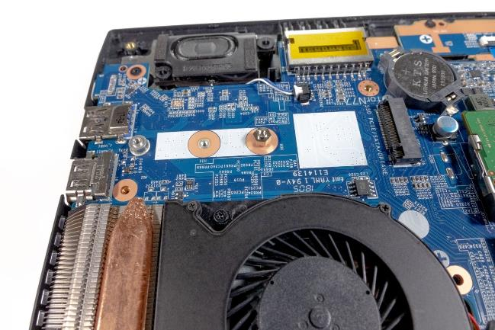
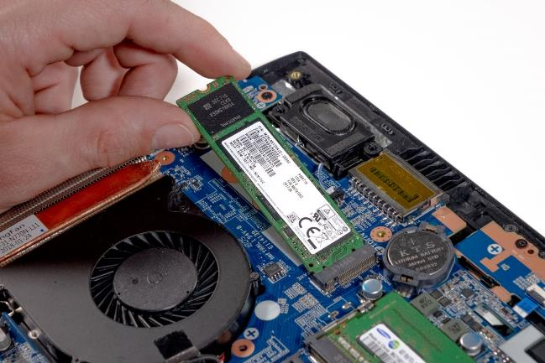
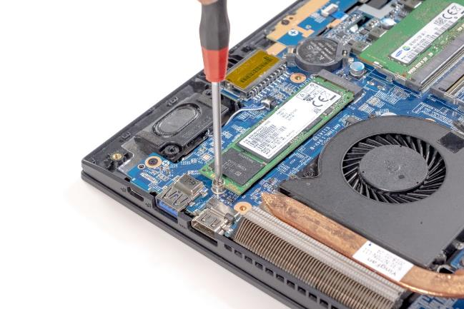
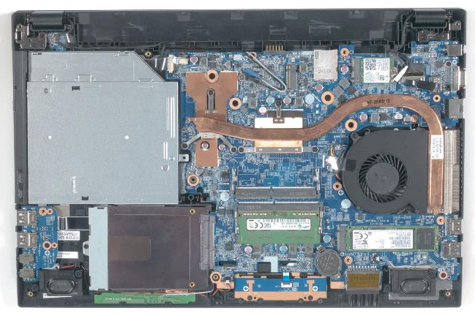



1. Schritt
Entfernen Sie die Tastatur
Entfernen Sie das Bottom Case
Die M.2 SSD ist nun sichtbar (Bild 1).
Lösen Sie die Schraube (Bild 2).
Das M.2 SSD Modul wie dargestellt herausziehen (Bild 3).
Um eine Festplatte zu installieren, gehen Sie bitte in umgekehrter Reihenfolge vor.
Es können M.2 SSD Module in unterschiedlichen Längen eingebaut werden. Nutzen Sie den M.2-Adapter aus dem beiliegenden Zubehör bei Verwendung von kürzeren M.2-Modulen (Bild 4).
Die Modelle 1515A und 1715A unterstützen nur SATA Module.
1
2
3
4

Slide 19
HDD TAUSCHEN
TERRA MOBILE 1515
SCHWIERIGKEIT: 

Slide 20
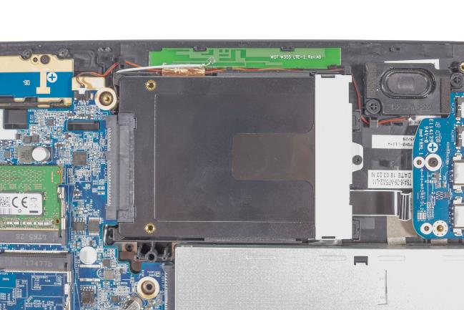


1. Schritt
Entfernen Sie die Tastatur
Entfernen Sie das Bottom Case
Die Festplatte ist nun sichtbar (Bild 1).
Lösen Sie die Schraube und ziehen die Festplatte in Pfeilrichtung aus dem Schacht raus (Bild 2).
Um eine Festplatte zu installieren, gehen Sie bitte in umgekehrter Reihenfolge vor.
Neue HDDs sind unbeschrieben. Stellen Sie vor dem Tausch sicher, dass die Daten die Sie behalten möchten, gesichert sind.
Die 2,5 Zoll Ersatzfestplatte darf nicht höher als 7,0 mm sein.
1
2

Slide 21
WLAN MODUL TAUSCHEN
TERRA MOBILE 1515
SCHWIERIGKEIT: 

Slide 22
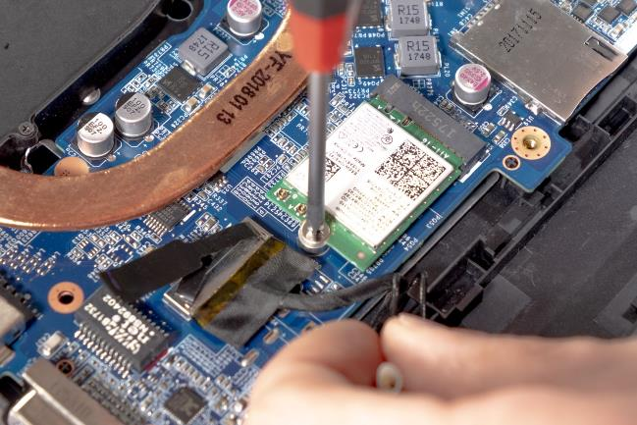
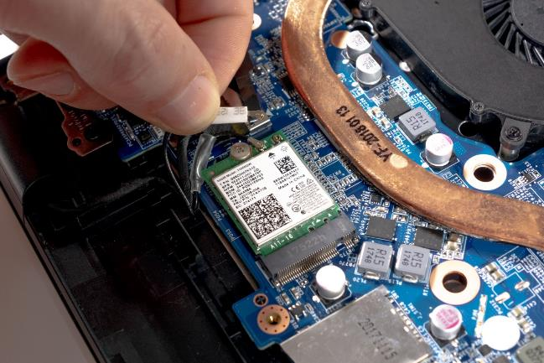
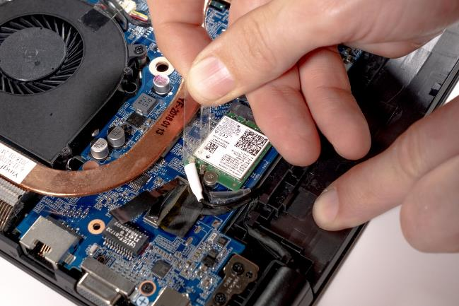




1. Schritt
Entfernen Sie die Tastatur
Entfernen Sie das Bottom Case
Das WLAN Modul wird nun sichtbar.
Lösen Sie den Klebestreifen ohne die Antennenkabel vom Modul zu trennen (Bild 2).
Lösen Sie die Antennenkabel vom Modul (Bild 3).
Schrauben Sie die markierte Schraube heraus (Bild 4).
1
2
3
4

Slide 23
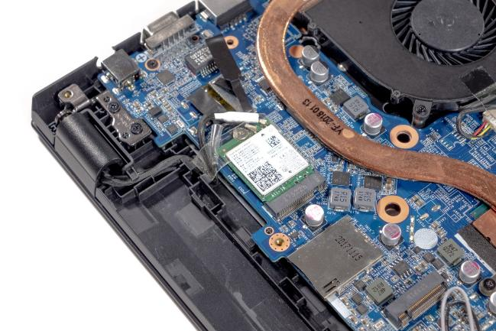

2. Schritt
Nun können Sie das Modul entfernen.
Sollten Sie das Mainboard tauschen wollen, ist es nicht notwendig die Antennenkabel zu lösen. Der Klebestreifen muss vorhanden sein.
Um ein WLAN Modul zu installieren, gehen Sie bitte in umgekehrter Reihenfolge vor.
1

Slide 24
BIOS BATTERIE TAUSCHEN
TERRA MOBILE 1515
SCHWIERIGKEIT: 

Slide 25
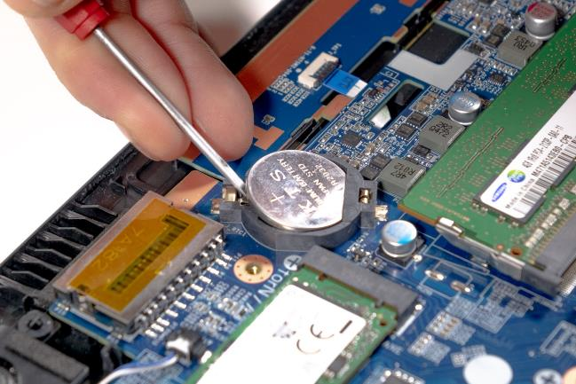

1. Schritt
Entfernen Sie die Tastatur
Entfernen Sie das Bottom Case
Die BIOS Batterie wird nun sichtbar.
Hebeln Sie vorsichtig mit einem Schraubenzieher die Batterie aus der Halterung raus (Bild 2).
Setzten Sie eine neue 3V Lithium Batterie Typ CR2032 ein.
1
2

Slide 26
LTE MODEM EINBAUEN
TERRA MOBILE 1515
SCHWIERIGKEIT: 

Slide 27

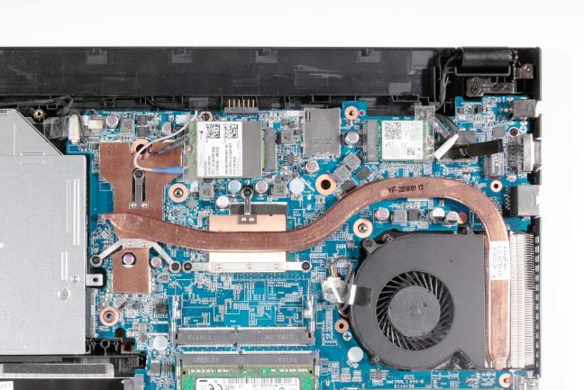
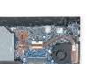
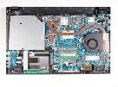
1. Schritt
Entfernen Sie die Tastatur
Entfernen Sie das Bottom Case
Der M.2 Sockel für das LTE Modul ist nun sichtbar.
Lösen Sie die Befestigungsschraube (Bild 2).
Setzen Sie das LTE Modul wie auf dem Bild in den Slot und befestigen Sie es mit der Schraube.
Drücken Sie die Antennenstecker vorsichtig in die Buchsen des Modems bis sie einrasten.
Sichern Sie den Stecker mit der transparenten Folie.
Nachdem das Gehäuse wieder montiert ist, können Sie die SIM Karte einsetzen. Der SIM Slot befindet sich im Akkufach.
1
2
3
4

Slide 28
LÜFTER TAUSCHEN
TERRA MOBILE 1515
SCHWIERIGKEIT: 

Slide 29
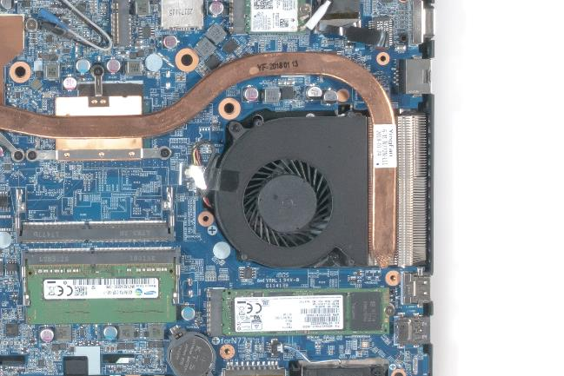
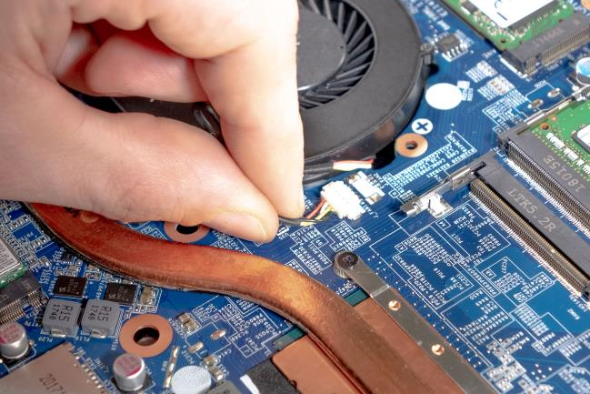


1. Schritt
Entfernen Sie die Tastatur
Entfernen Sie das Bottom Case
Der Lüfter wird nun sichtbar.
Entfernen Sie den Klebestreifen und bewahren Sie diesen für den Einbau des Ersatzlüfters auf.
Ziehen Sie nun vorsichtig den Stecker aus der Halterung (Bild 2).
Schrauben Sie die zwei markierten Schrauben heraus (Bild 3).
Nun können Sie den Lüfter mühelos herausheben.
Um einen Lüfter zu installieren, gehen Sie bitte in umgekehrter Reihenfolge vor.
1
2
3

Slide 30
MAINBOARD TAUSCHEN
TERRA MOBILE 1515
SCHWIERIGKEIT: 

Slide 31
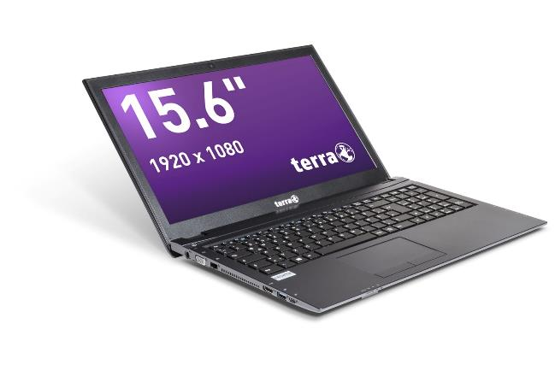

1. Schritt
Bevor Sie anfangen, schalten Sie das Notebook aus!
Entfernen Sie die Tastatur
Entfernen Sie das Bottom Case
Entfernen Sie die Festplatte
Entfernen Sie die M.2 SSD
Entfernen Sie den Arbeitsspeicher
Entfernen Sie den Lüfter
Entfernen Sie das WLAN Modul
1

Slide 32




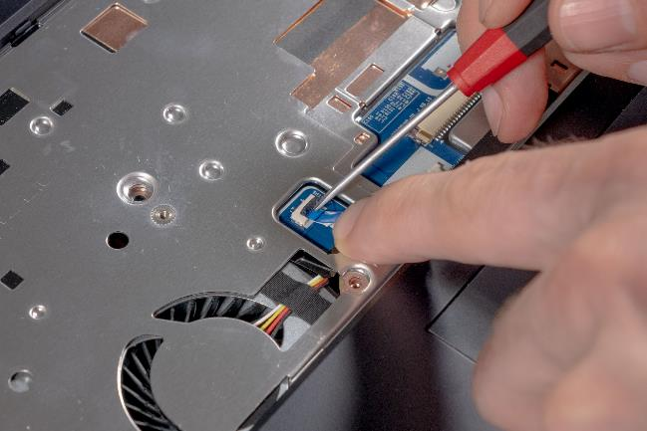

2. Schritt
Bevor Sie weitermachen, überprüfen Sie noch einmal, ob alle vorigen Schritte ausgeführt wurden.
Trennen Sie zunächst die beiden Kabel auf der Vorderseite vom Mainboard, die zuvor von der Tastatur verdeckt wurden, indem Sie die Verschlusssicherung (schwarz) hochklappen und vorsichtig an den Laschen der Kabel ziehen.
1
2
3
4
5

Slide 33
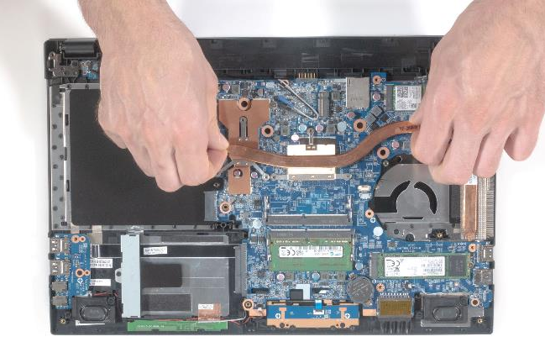
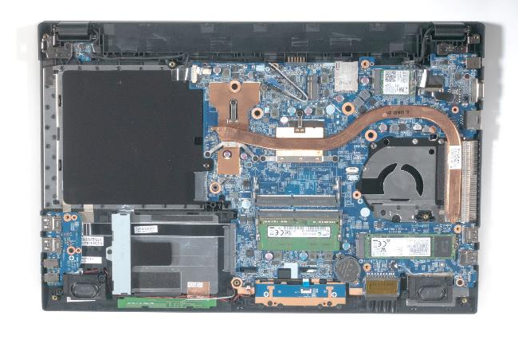


3. Schritt
Abgebildet ist hier das MOBILE 1515V. Die Geräte der MOBILE 1515 und MOBILE 1715 Serie unterscheiden sich hier etwas voneinander.
Entfernen Sie die sechs markierten Schrauben am Kühlkörper (Bild 1).
Nun kann der Kühlkörper vom Mainboard gehoben werden (Bild 2).
Um einen Kühlkörper zu installieren, gehen Sie bitte in umgekehrter Reihenfolge vor.
1
2
3
4
5

Slide 34
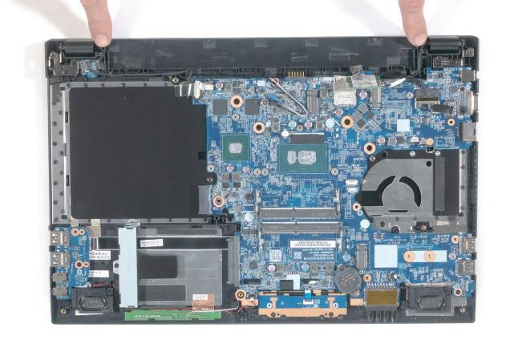
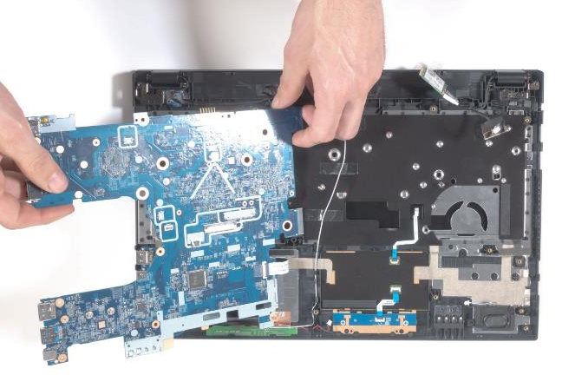
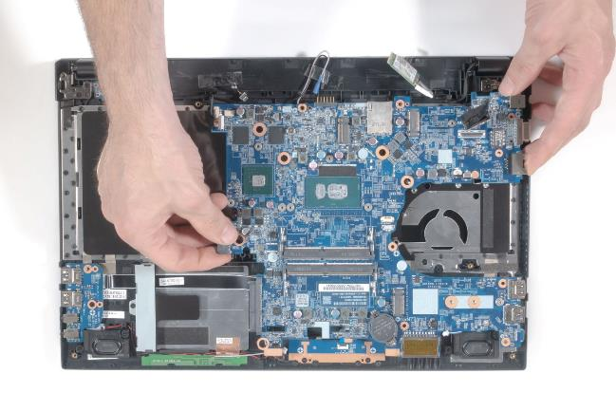




4. Schritt
Nun müssen Sie insgesamt vier Stecker vorsichtig aus den Halterungen ziehen
(Bild 1).
Die beiden Antennenkabel sind nur geklebt. Den Klebestreifen bitte wiederverwenden.
Entfernen Sie die drei Schrauben (Bild 2).
Achten Sie dabei insbesondere auf die Kabelführung. Es hilft den Ausgangs-zustand bei Ihrem eigenen Gerät zusätzlich mit Fotos zu dokumentieren.
Heben Sie das Mainboard leicht an (Bild 3).
Entfernen Sie das versteckte Flachbandkabel auf der Rückseite des Mainboards (Bild 4).
Um ein Mainboard zu installieren, gehen Sie bitte in umgekehrter Reihenfolge vor.
Die Klebefolien zur Fixierung der Kabel bitte vom alten Mainboard übernehmen.
1
2
3
3
4
5

Slide 35
TOP CASE TAUSCHEN
TERRA MOBILE 1515
SCHWIERIGKEIT: 

Slide 36
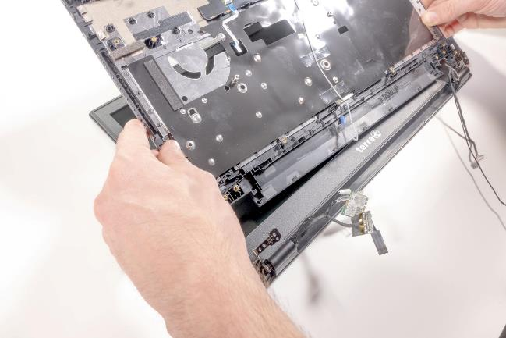
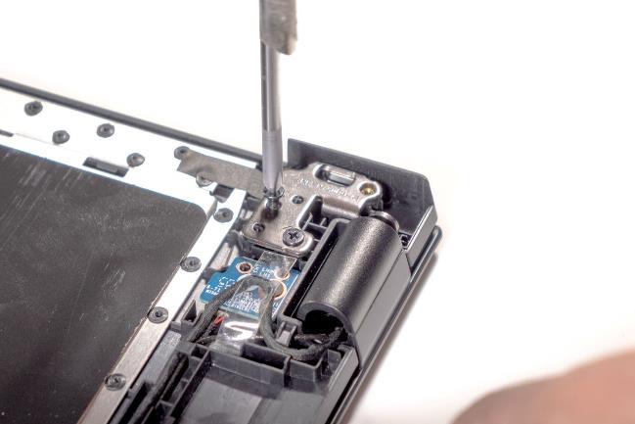
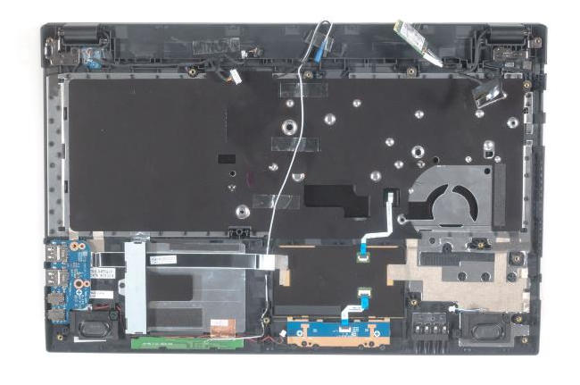



1. Schritt
Entfernen Sie das Mainboard
Bevor Sie weitermachen, überprüfen Sie noch einmal, ob alle vorigen Schritte ausgeführt wurden.
Entfernen Sie die Platinen, Kabel und Lautsprecher (Bild 1).
Entfernen Sie die Schrauben an den Scharnieren (Bild 2).
Beim vorsichtigen Hochklappen sollten sich die Scharniere lösen, sodass Sie das Top Case entnehmen können (Bild 3).
Um ein Top Case einzubauen, gehen Sie bitte in umgekehrter Reihenfolge vor.
Beachten Sie beim Einbau die genaue Kabelführung, vor allem im Bereich der Scharniere. Ansonsten kann es zu Schäden am Gerät kommen.
1
2
3
4
5

Slide 37
LCD DISPLAY TAUSCHEN
TERRA MOBILE 1515
SCHWIERIGKEIT: 

Slide 38
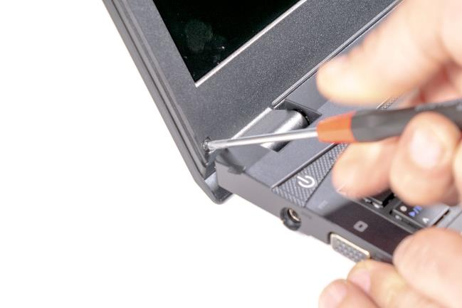
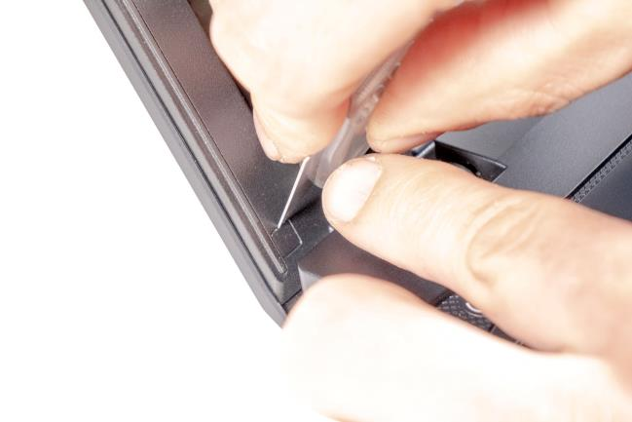


1. Schritt
Bevor Sie anfangen, schalten Sie das Notebook aus.
Entfernen Sie vorsichtig die Schraubenabdeckungen (Bild 1).
Diese sind filigran und sollen nach dem Display-Tausch wiederverwendet werden.
Entfernen Sie die Schrauben (Bild 2).
1
2
3
4
5

Slide 39
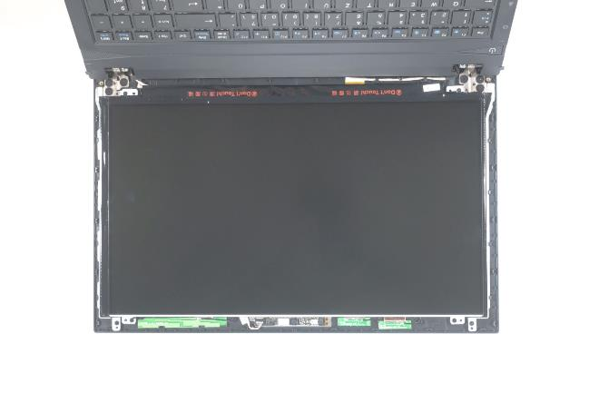
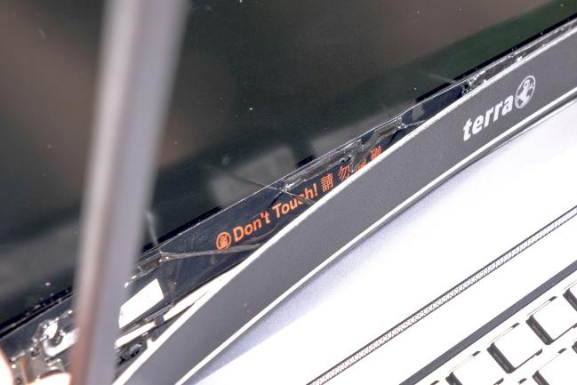
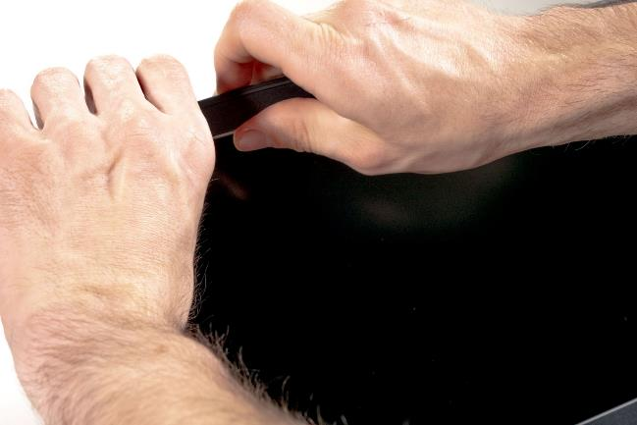
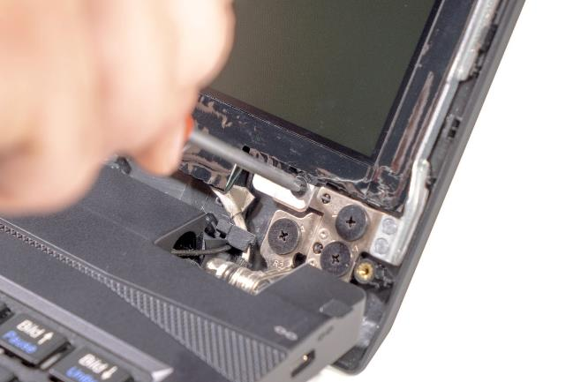
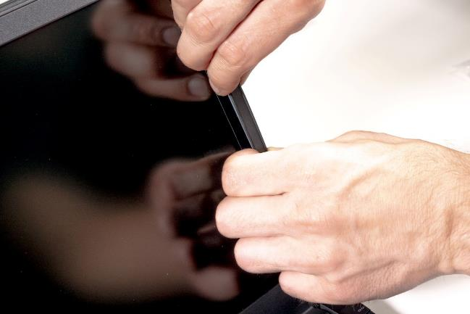




2. Schritt
Entfernen Sie nun das Front Cover, indem Sie rechts anfangen (Bild 1) und sich gegen den Uhrzeigersinn entlangarbeiten (Bild 2), sodass die untere Seite zum Schluss an die Reihe kommt.
Achten sie darauf die Folien nicht zu beschädigen (Bild 3).
Entfernen Sie die vier Schrauben.
An jeder Ecke eine (Bild 4).
1
2
3
4
5

Slide 40
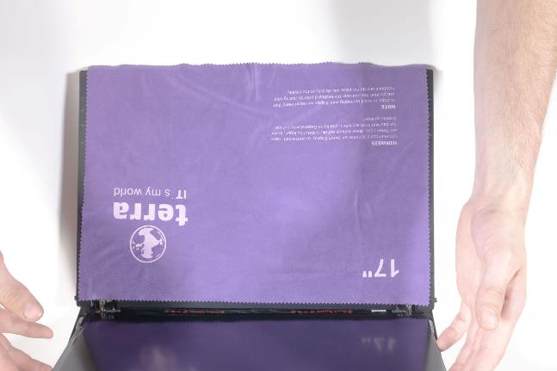







3. Schritt
Benutzen Sie das mitgelieferte Schutztuch wie dargestellt (Bild 1) Nehmen Sie das LCD Panel nach vorne weg und legen Sie es ab (Bild 2).
Entfernen Sie das LCD Kabel, achten sie hierbei auf die Klebefolie (Bild 3).
Nun können Sie das LCD Panel entfernen.
Um ein LCD Display zu installieren, gehen Sie bitte in umgekehrter Reihenfolge vor.
Fixieren Sie das Kabel ggf. zusätzlich mit Gewebeband am LCD Panel. Erneuern Sie das doppelseitige Klebeband am LCD Front Cover.
1
2
3
4
5

Slide 41
Ersatzteillisten
Mobile 1515
Mobile 1515A
Mobile 1515V
Mobile 1715
Mobile 1715A
Mobile 1715V

Slide 42
Ersatzteile Mobile 1515
Artikelnummer | Beschreibung
1480074 | Akku 44Wh
1481175 | Netzteil 40W EU
1480043 | Tastatur [Deutsch]
E1080093 | Antenne LTE (LTE1)
E1080081 | Antenne LTE (LTE2)
E1080082 | Audio Board
E1080217 | Audio Board WU
E1080084 | Bottom Case (Cover D)
E1080216 | Bottom Case (Cover D) WU
E1080092 | Cable for Webcam
E1080078 | Click Board
E1082852 | CPU Lüfter 3-Pol
E1080191 | CPU Lüfter 4-Pol (PWM)
E1080218 | DC-Port (Einzelne Buchse)
E1080086 | Display 15.6" FHD (eDP)
E1080079 | Hall Sensor Board
E1080186 | HDD Bracket
E1080087 | Hinge/Scharnier (L)
E1080091 | Hinge/Scharnier (R)
Artikelnummer | Beschreibung
E1080272 | LAN Cover
E1080088 | LCD Back Cover (Cover A)
E1080090 | LCD Cable (eDP)
E1080085 | LCD Front Cover (Cover B)
E1080089 | LCD Rubber
E1080173 | LID Switch Board
E1080358 | Mainboard (i3-7020U)
E1080158 | Mainboard WU (i3-7100U)
E1080333 | Mainboard (i3-8130U)
E1080083 | Mainboard WU (i5-7200U)
E1080334 | Mainboard WU (i5-8250U)
E1080094 | ODD Bezel Set
E1080076 | Speaker (L)
E1080080 | Speaker (R)
E1080066 | Top Case (Cover C)
E1080077 | Touchpad

Slide 43
Ersatzteile Mobile 1515A
Artikelnummer | Beschreibung
1481175 | Netzteil 40W (EU)
1480074 | Akku 44Wh
1480043 | Tastatur [Deutsch]
E1080093 | Antenne LTE (LTE1)
E1080081 | Antenne LTE (LTE2)
E1080234 | Audio Board
E1080236 | Bottom Case (Cover D)
E1080092 | Cable for Webcam
E1080078 | Click Board
E1083605 | CPU Lüfter
E1080218 | DC-Port (Einzelne Buchse)
E1080086 | Display 15.6" FHD (eDP)
E1080079 | Hall Sensor
E1080186 | HDD Bracket
E1080087 | Hinge/Scharnier (L)
E1080091 | Hinge/Scharnier (R)
E1080272 | LAN Cover
Artikelnummer | Beschreibung
E1080088 | LCD Back Cover (Cover A)
E1080090 | LCD Cable (eDP)
E1080085 | LCD Front Cover (Cover B)
E1080089 | LCD Rubber
E1080173 | LID Switch Board
E1080235 | Mainboard (N5000)
E1080094 | ODD Bezel Set
E1080076 | Speaker (L)
E1080080 | Speaker (R)
E1080233 | Top Case (Cover C)
E1080077 | Touchpad

Slide 44
Ersatzteile Mobile 1515V
Artikelnummer | Beschreibung
1480074 | Akku 44Wh
1480486 | Netzteil 65W (EU)
1480043 | Tastatur [Deutsch]
E1080093 | Antenne LTE (LTE1)
E1080081 | Antenne LTE (LTE2)
E1080217 | Audio Board
E1080216 | Bottom Case (Cover D)
E1080092 | Cable for Webcam
E1080078 | Click Board
E1080191 | CPU Lüfter 4-Pol (PWM)
E1080086 | Display 15.6" FHD (eDP/nonGl.)
E1080079 | Hall Sensor
E1080186 | HDD Bracket
E1080087 | Hinge/Scharnier (L)
E1080091 | Hinge/Scharnier (R)
E1080272 | LAN Cover
E1080088 | LCD Back Cover (Cover A)
Artikelnummer | Beschreibung
E1080090 | LCD Cable (eDP)
E1080085 | LCD Front Cover (Cover B)
E1080089 | LCD Rubber
E1080173 | LID Switch Board
E1080270 | Mainboard (i5-7200U/MX150)
E1080238 | Mainboard (i5-8250U/MX150)
E1080331 | Mainboard (i5-8250U/MX250)
E1080094 | ODD Bezel Set
E1080076 | Speaker (L)
E1080080 | Speaker (R)
E1080215 | Top Case (Cover C)
E1080077 | Touchpad

Slide 45
Ersatzteile Mobile 1715
Artikelnummer | Beschreibung
1480074 | Akku 44Wh
1481175 | Netzteil 40W (EU)
1480043 | Tastatur [Deutsch]
E1080335 | Antenne LTE (LTE1)
E1080081 | Antenne LTE (LTE2)
E1080174 | Audio Board
E1080171 | Battery Transfer Board
E1080179 | Bottom Case (Cover D)
E1080184 | Cable for Webcam
E1080172 | Click Board
E1083605 | CPU Lüfter 3-Pol
E1080191 | CPU Lüfter 4-Pol (PWM)
E1080218 | DC-Port (Einzelne Buchse)
E1080192 | Display 17.3" FHD (eDP/nonGl.)
E1080193 | Display 17.3" HD+ (eDP/nonGl.)
E1080186 | HDD Bracket
E1080181 | Hinge/Scharnier (L)
E1080182 | Hinge/Scharnier (R)
E1080183 | LCD Back Cover (Cover A)
Artikelnummer | Beschreibung
E1080185 | LCD Cable (eDP)
E1080180 | LCD Front Cover (Cover B)
E1080089 | LCD Rubber
E1080173 | LID Switch Board
E1080175 | Mainboard (i3-7100U) V2.1A
E1080267 | Mainboard (i3-7100U) V3.1
E1080332 | Mainboard (i3-8130U) V3.0
E1080269 | Mainboard (i5-7200U) V3.1
E1080176 | Mainboard (i5-8250U) V2.1A
E1080268 | Mainboard (i5-8250U) V3.1
E1080177 | ODD Bridge Board
E1080169 | Power Switch Board
E1080178 | SATA Board
E1080170 | SIM Card Board
E1080196 | Speaker (L)
E1080197 | Speaker (R)
E1080168 | Top Case (Cover C)
E1080077 | Touchpad

Slide 46
Ersatzteile Mobile 1715A
Artikelnummer | Beschreibung
1480074 | Akku 44Wh
1481175 | Netzteil 40W
1480043 | Tastatur [Deutsch]
E1080335 | Antenne LTE (LTE1)
E1080081 | Antenne LTE(LTE2)
E1080174 | Audio Board
E1080171 | Battery Transfer Board
E1080214 | Bottom Case (Cover D)
E1080184 | Cable for Webcam
E1080172 | Click Board
E1083605 | CPU Lüfter 3-Pol
E1080191 | CPU Lüfter 4-Pol (PWM)
E1080218 | DC-Port (Einzelne Buchse)
E1080192 | Display 17.3" FHD (eDP/nonGl.)
E1080193 | Display 17.3" HD+ (eDP/nonGl.)
E1080186 | HDD Bracket
E1080181 | Hinge/Scharnier (L)
Artikelnummer | Beschreibung
E1080182 | Hinge/Scharnier (R)
E1080183 | LCD Back Cover (Cover A)
E1080185 | LCD Cable (eDP)
E1080180 | LCD Front Cover (Cover B)
E1080089 | LCD Rubber
E1080173 | LID Switch Board
E1080213 | Mainboard (N5000)
E1080177 | ODD Bridge Board
E1080169 | Power Switch Board
E1080178 | SATA Board
E1080170 | SIM Card Board
E1080196 | Speaker (L)
E1080197 | Speaker (R)
E1080212 | Top Case (Cover C)
E1080077 | Touchpad

Slide 47
Ersatzteile Mobile 1715V
Artikelnummer | Beschreibung
1480074 | Akku 44Wh
1480486 | Netzteil 65W (EU)
1480043 | Tastatur [Deutsch]
E1080335 | Antenne LTE (LTE1)
E1080081 | Antenne LTE (LTE2)
E1080174 | Audio Board
E1080171 | Battery Transfer Board
E1080232 | Bottom Case (Cover D)
E1080184 | Cable for Webcam
E1080172 | Click Board
E1080191 | CPU Lüfter 4-Pol (PWM)
E1080192 | Display 17.3" FHD (eDP/nonGl.)
E1080186 | HDD Bracket
E1080181 | Hinge/Scharnier (L)
E1080182 | Hinge/Scharnier (R)
E1080183 | LCD Back Cover (Cover A)
E1080185 | LCD Cable (eDP)
Artikelnummer | Beschreibung
E1080180 | LCD Front Cover (Cover B)
E1080089 | LCD Rubber
E1080173 | LID Switch Board
E1080271 | Mainboard (i5-7200U/MX150)
E1080189 | Mainboard (i5-8250U/MX150)
E1080329 | Mainboard (i5-8250U/MX250)
E1080190 | Mainboard (i7-8550U/MX150)
E1080330 | Mainboard (i7-8550U/MX250)
E1080177 | ODD Bridge Board
E1080169 | Power Switch Board
E1080178 | SATA Board
E1080170 | SIM Card Board
E1080196 | Speaker (L)
E1080197 | Speaker (R)
E1080231 | Top Case (Cover C)
E1080077 | Touchpad

Slide 48
Sie haben Fragen oder Anregungen?
Dann schreiben Sie uns eine E-Mail an die info@wortmann.de
Wir freuen uns auf Ihr Feedback!

